Slide 1
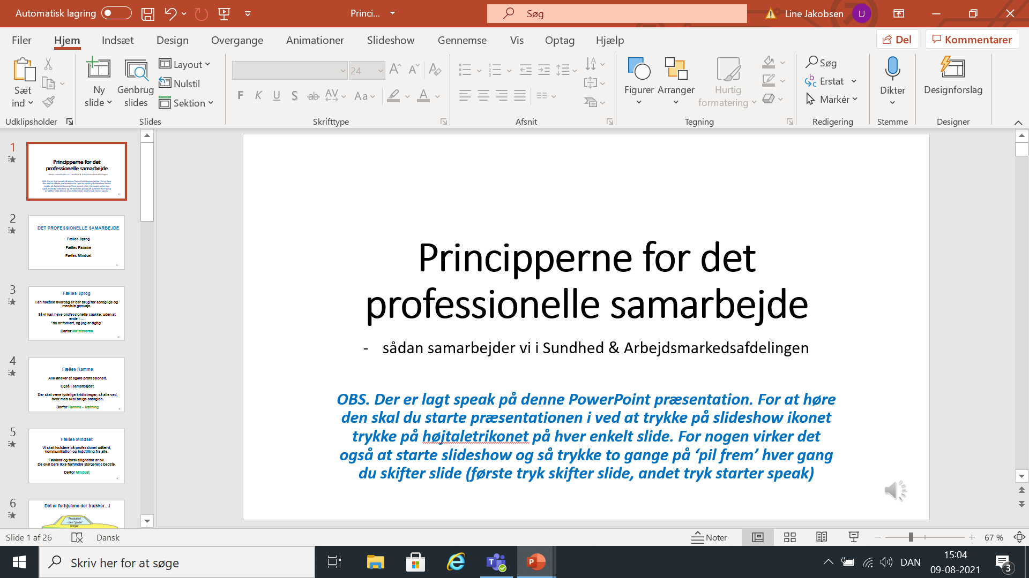

Principperne for det professionelle samarbejde
sådan samarbejder vi i Sundhed & Arbejdsmarkedsafdelingen
OBS. Der er lagt speak på denne PowerPoint præsentation. For at høre den skal du starte præsentationen ved at trykke på slideshow ikonet nederst på skærmen så skulle lyden gerne gå i gang og slidsene skifte automatisk.
Hvis det ikke virker, så skal du trykke på højtalerikonet på hver enkelt slide (nederste højre hjørne på sliden).

Slide 2
DET PROFESSIONELLE SAMARBEJDE
Fælles Sprog
Fælles Ramme
Fælles Mindset

Slide 3
Fælles Sprog
I en hektisk hverdag er der brug for sproglige og mentale genveje.
Så vi kan have professionelle snakke, uden at ende i …
”du er forkert, og jeg er rigtig”
Derfor Metaforerne

Slide 4
Fælles Ramme
Alle ønsker at agere professionelt.
Også i samarbejdet.
Der skal være tydelige kridtstreger, så alle ved, hvor man skal bruge energien.
Derfor Ramme - Sætning

Slide 5
Fælles Mindset
Vi skal insistere på professionel adfærd, kommunikation og indstilling fra alle.
Følelser og forskelligheder er ok.
De skal bare ikke forhindre Borgerens bedste.
Derfor Mindset

Slide 6
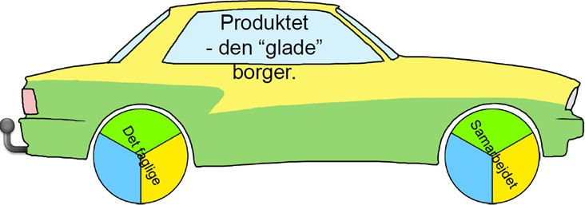
Det er forhjulene der trækker…!

Slide 7
SAMARBEJDSRAMMEN
tydelige kridtstreger!

Slide 10
Der er en god hensigt bag enhver adfærd

Slide 11
Vi dømmer andre på deres adfærd
- men os selv på vores hensigt

Slide 12
FEEDBACK
hensigt
adfærd
effekt

Slide 13
Der er en god hensigt bag enhver adfærd.
Men det betyder IKKE, at al adfærd er hensigtsmæssig eller ok!
Vi forholder os til hensigt og adfærd og feedbacker effekten – fordi vi er professionelle sammen

Slide 14
PÅ RETTE HYLDE

Slide 17
TILSKUERE TIL EGEN VIRKELIGHED

Slide 18
DEN PROFESSIONELLE PLATFORM

Slide 19
FINISHED FILES ARE THE RESULT OF YEARS OF SCIENTIFIC STUDY COMBINED WITH THE EXPERIENCE OF YEARS

Slide 20
F
F
F
f
f
f
F
f
så … hvor mange
F´er var der ?

Slide 21
KURVEN

Slide 22
STEMPLET
Stempler du ud
eller ind?

Slide 23
GRYDEN
At dosere sig
Smager nogen igennem?
Er vi alle i
gryden?
Fremhæver ingredienserne hinanden?

Slide 24
LØSNINGSAUTOMATEN

Slide 25
KATTELEMMEN
Kend jeres mentale
kattelemme ….
- og stop trafikken
gennem dem.

Slide 26
UNDERGRAVENDE ADFÆRD
• gradbøjer beslutninger
• accepterer uhensigts- mæssig adfærd
• bliver tilskuere til den virkelighed, man selv er en del af
• bagtaler
• klikedanner
• brok uden ansvar
• undlader faglig feedback .. m.m.
Når vi med vores adfærd - enten selv - eller via stiltiende accept af andres adfærd … undergraver fundamentet. Og samtidigt prøver at bilde os selv ind, at det IKKE påvirker borgeren !!!
FAGLIGHEDEN
SAMARBEJDET
OPGAVEN
=

